Slide 1
组合数学
郭佳
西北工业大学 软件学院
Email: guojia@nwpu.edu.cn

Slide 2
第3章 二项式系数
3.1 二项式定理
3.2 二项式系数的基本性质
3.3 组合恒等式
3.4 多项式定理

Slide 3
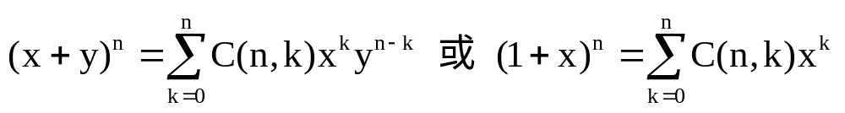
3.1 二项式定理
二项式系数
函数C(n,k)是组合数学中无处不在的一个角色。
它主要有以下三个重要面目：
组合意义—n元集中k元子集的个数
显式表示 C(n,k)=n(n-1)…(n-k+1)/k!
二项展开式的系数，即有恒等式

Slide 4
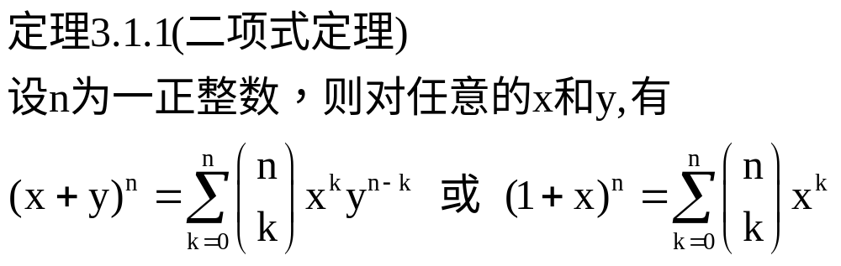
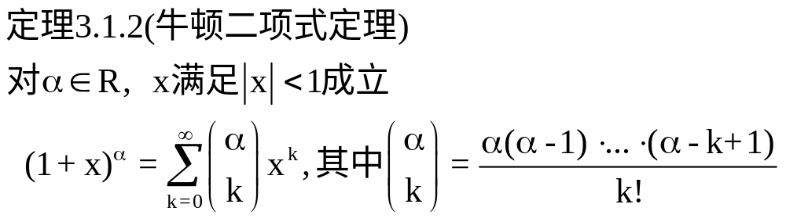
3.1 二项式定理

Slide 5
3.2 二项式系数的基本性质
1. (对称性) C(n,r)=C(n,n-r)
组合证明：从[1,n]去掉一个r子集，剩下一个(n-r)子集。由此建立C(n,r)与C(n,n-r)的一个一一对应。
故C(n,r)=C(n,n-r)

Slide 6
3.2 二项式系数的基本性质
2. （递推关系）
C(n,r)=C(n-1,r)+C(n-1,r-1)
从[1,n]取a1,a2,…,ar.设1≤a1＜a2＜…＜ar≤n,对取
法分类：
a₁=1,有C(n-1,r-1)种方案
a₁>1,有C(n-1,r)种方案
共有C(n-1,r)+C(n-1,r-1)中方案，
故 C(n,r)=C(n-1,r)+C(n-1,r-1)

Slide 7
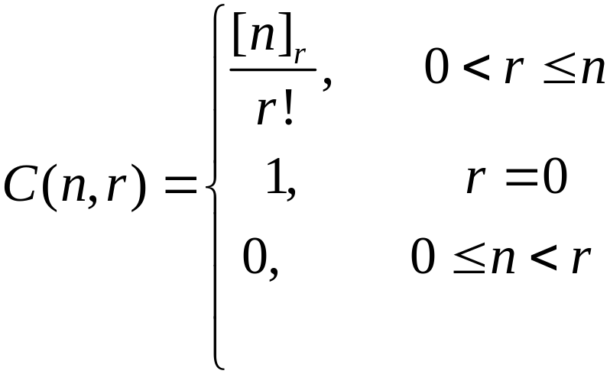
3.2 二项式系数的基本性质
杨辉三角除了(0,0)点，都满足此递推式
C(m+n,m)=C(m+n-1,m)+C(m+n-1,m-1)
{(0,0)→(m,n)} ={(0,0)→(m,n-1)}∪{(0,0)→(m-1,n)}

Slide 8
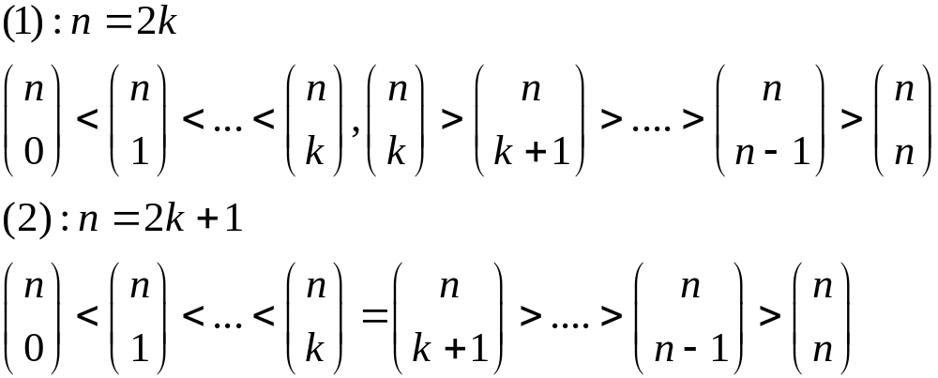
3.2 二项式系数的基本性质
（3）单峰性

Slide 9
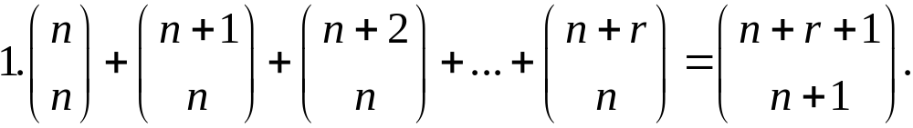
3.3 组合恒等式
组合证明：考虑从[1,n+r+1]取n+1个元素的组合，其个数显然为C(n+r+1,n+1), 若设取出的组合为a₁a₂…a_{n}a_{n+1},不妨设a₁＜a₂＜…＜a_{n} ＜a_{n+1}, 按a₁的取值分类：a₁=1,2,3,…r,r+1.
… … …
a₁=1, a₂…a_{n+1}取自[2,n+r+1] 有C(n+r, n)种取法
a₁=2, a₂…a_{n+1}取自[3,n+r+1] 有C(n+r-1, n )种取法
a₁=r+1, a₂…a_{n+1}取自[r+2,n+r+1] 有C(n, n)种取法
a₁=r, a₂…a_{n+1}取自[r+1,n+r+1] 有C(n+1, n )种取法
由加法法则立明

Slide 10
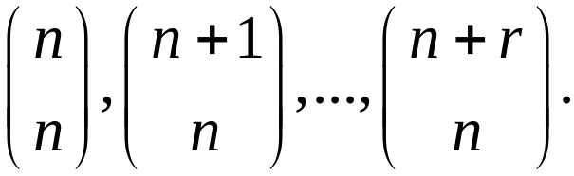
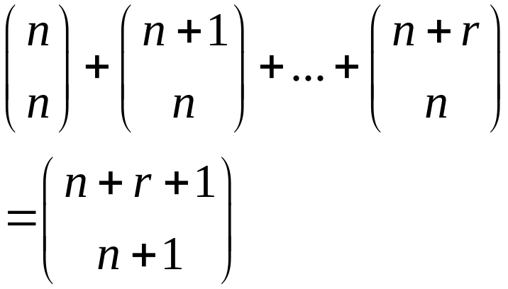
3.3 组合恒等式
证法[2]：考虑非降路径，从(0,0)到(n+1,r),过且仅过一条带箭头的边,而过这些边的路径有(从下到上)
故有
r
(n+1,r)
.
.
.
(0,0) n n+1

Slide 11
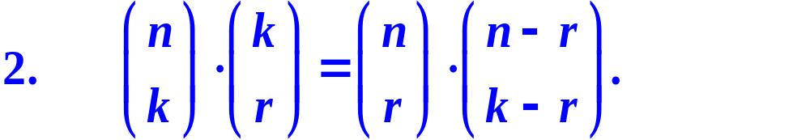
3.3 组合恒等式
①选政治局,再选常委,n个中央委员选出k名政治局委员,再从其中选出r名常委
②选常委,再选非常委政治局委员
两种选法都无遗漏,无重复地给出可能的方案，应该相等。

Slide 12
3.3 组合恒等式
3. C(m+n,2)-C(m,2)-C(n,2)=mn
等式右边可以看作是m个男生n个女生，一男一女
的组合数，易知为mn
等式左端是从n+m个人中取2人的组合减去
纯从女生中取2人的组合和纯从男生中取2人的组
合，余下的即为一男一女的组合

Slide 13
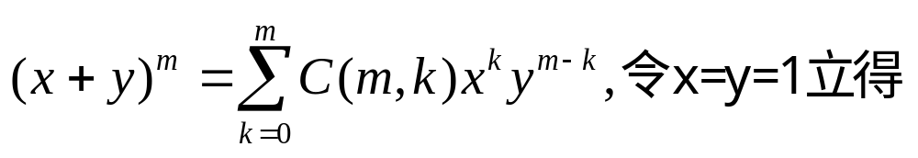
3.3 组合恒等式
证1
证2:右边即[m]的元素的所有选取方案.每一子集都可取k或不取.这样有2^{m}个方案.
左边表示可以有0-子集(空集),1-子集,…,m-子集.
证3:从(0,0)走m步有2^{m}种走法,都落在直线x+y=m上,而到(m,0),(m-1,1),(m-2,2),…,(2,m-2),(1,m-1),(0,m)各点的走法各有C(m,0), C(m,1), C(m,2), … , C(m,m-2), C(m,m-1), C(m,m)种。

Slide 14
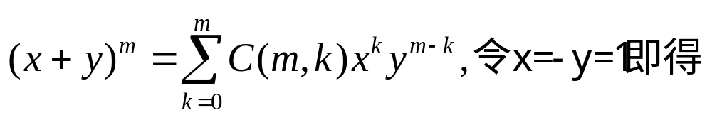
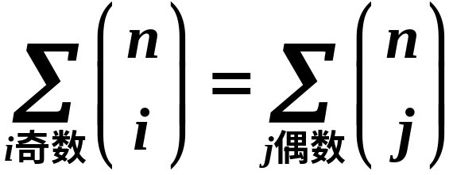
3.3 组合恒等式
5. C(m,0) -C(m,1) + …+(-1)(^m) C(m,m)=0
证1
证2 在[n]的所有组合中,
含1的组合←→不含1的组合.有1—1对应关系。在任一含1组合及与之对应的不含1组合中，必有一奇数个元的组合与一偶数个元的组合。将含奇数个元的组合做成集，将含偶数个元的组合做成另一集。此二集的元素个数相等。

Slide 15
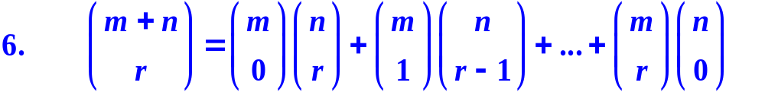
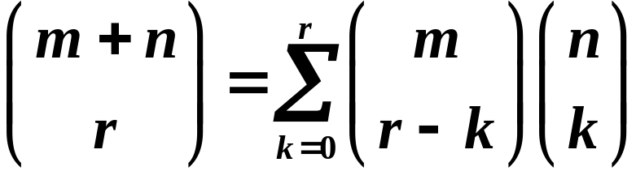
3.3 组合恒等式
即Vandermonde恒等式
证1 从m个互异红球和n个互异蓝球中取r个球,按r个球中红球的个数分类.
证2: (0,0)到(m+n-r，r)点的路径.
(0,0)→(m-r+k,r-k)→(m+n-r,r) C(m,r-k) C(n,k)
P(m-r,r) (m+n-r,r)
(m-r+k,r-k) k=0,1,2,…,r
Q(m,0)

Slide 16
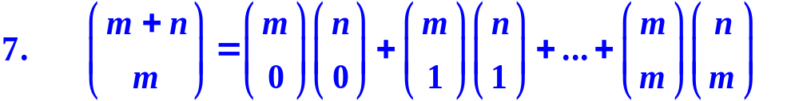
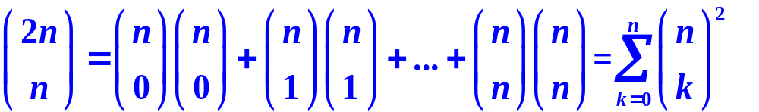
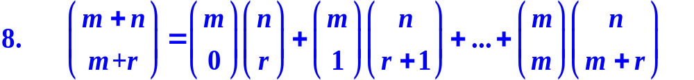
3.3 组合恒等式
在6式中令r=m≤n,再将C(m,k)换成C(m,m-k)即得。
在7式中令m=n得下式：

Slide 17
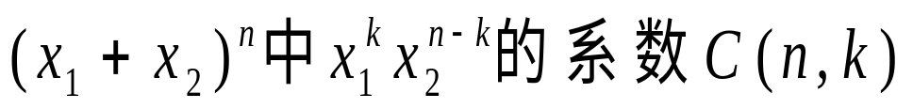
3.4 多项式定理
多项式系数
n个有区别的球放到两个有区别的盒子里，使得第1个盒子放k个球,第二个盒子放n-k个球(k=0,1,2,…n) ，则其方案数是
依据加法法则有

Slide 18
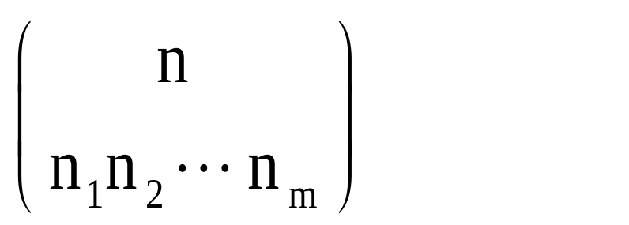
3.4 多项式定理
推广: n个有区别的球放到m个有区别的盒子
里，要求m个盒子放的球数分别是
其不同方案数用下式表示：

Slide 19
3.4 多项式定理
计算如下
从n个有区别的球中取出n₁个放到第1个盒子里
去，其选取方案数为C(n,n₁)；当第1个盒子的n₁
个球选定后,第2个盒子里的n₂个球则是从n- n₁个
中选取的，其方案数应为 C(n-n₁,n₂),第3个盒子
的n₃个球则是从余下的n-n₁– n₂个球中选取，其
方案数C(n- n₁-n₂, n₃)…..

Slide 20
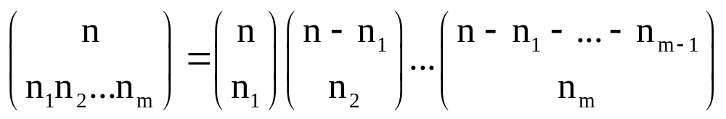
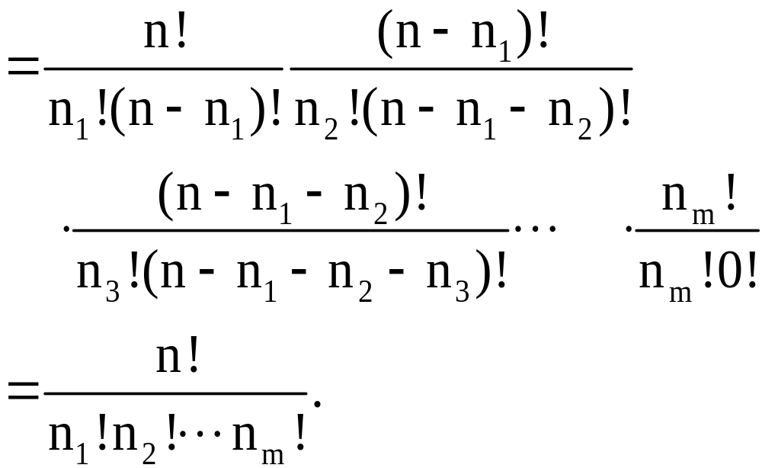
3.4 多项式定理
依此类推，根据乘法法则可得

Slide 21
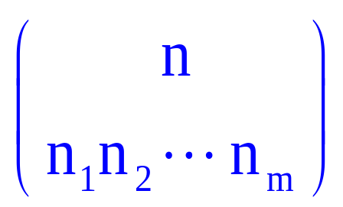
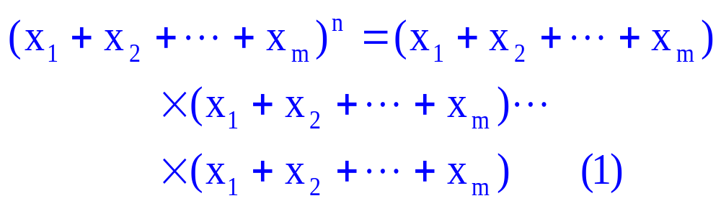
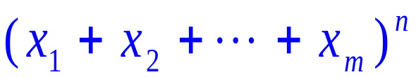
3.4 多项式定理
称
为多项式系数。
记多项式
的展开式是由(1)式右端的
n项中,每项各取一个元素相乘而得到的.

Slide 22
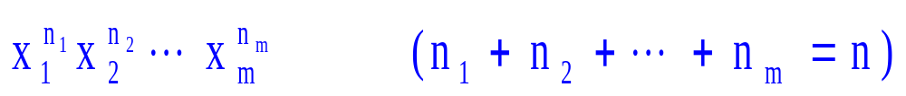
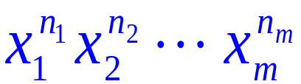
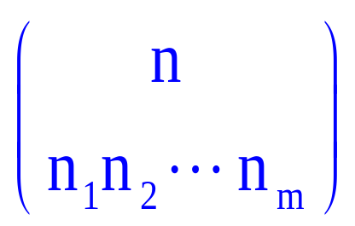
3.4 多项式定理
令第i 个因子项对应于第i个有标志的球，从
第i个因子项中取x_{j}对应于把第i个有标志的球
放到第j个盒子。（1）式展开的一般项
表示第一个盒子有n₁个球，第二个盒子有n₂个球，等等。因此 项的系数应为

Slide 23
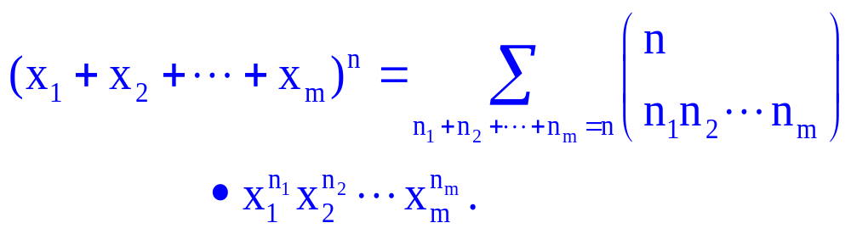
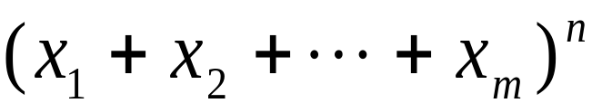
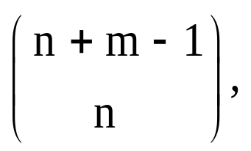
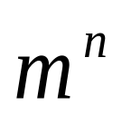
3.4 多项式定理
定理3（多项式定理）
定理4：
展开式的项数等于
而且这些系数之和等于

Slide 24
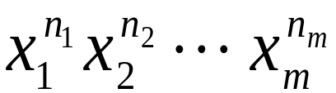
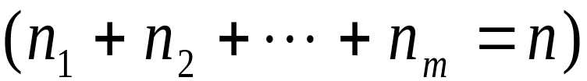
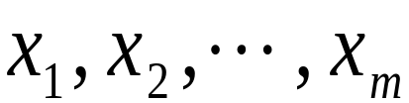
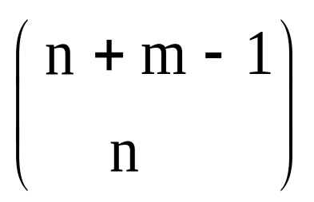
3.4 多项式定理
证明：
展开式中的项
和从m个元素 中取n个作允许重
复的组合一一对应。故得
展开式的项数等于

Slide 25
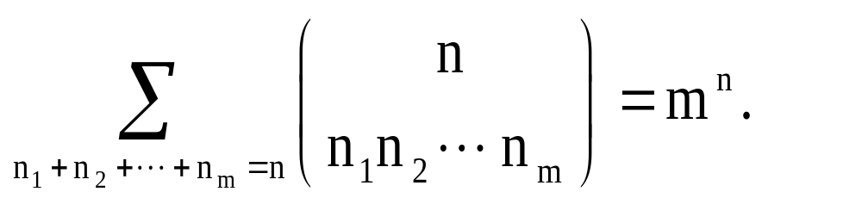
3.4 多项式定理
从m个中取n个作允许重复的组合的全体，对于每个球都有m个盒子可供选择，根据乘法法则有

Slide 26
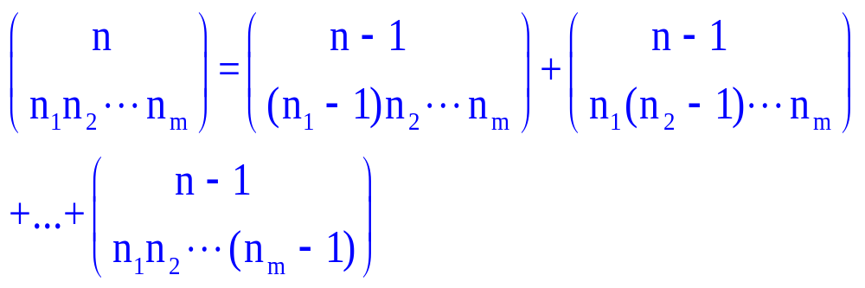
多项式系数递推关系：

